Slide 1
Faculdade Engenheiro Salvador Arena – FESA
Engenharia de Controle e Automação
Desenvolvimento de um texturômetro: automação de equipamento metrológico para auxiliar o controle de qualidade na indústria alimentícia
Henrique Pavin Pereira
Márcio Felipe Pires Mendonça
Mateus Quintino Gama
Matheus Atanazio Pereira
Otavio Aristides Lima
Orientador: Dr. Rogerio Issamu Yamamoto

Slide 2
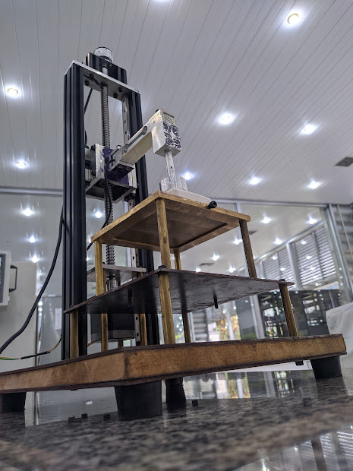
Agenda
Introdução
Referencial teórico
Metodologia
Resultado e discussão
Considerações finais
Agradecimentos
Referências
Fonte: Autoria própria (2024)

Slide 3
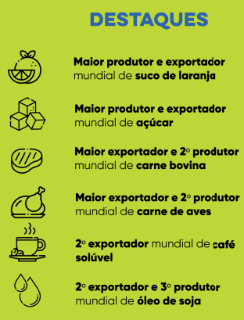
Introdução
Indústria de Alimentos
Setor possui posição de destaque na economia nacional;
Brasil é um dos principais players globais em exportação de produtos alimentícios;
Aumento da população mundial demanda mais produtos industrializados.
3
fonte: ABIA (2024)

Slide 4
Introdução
Alimentos e Qualidade
Competitividade
Nutrição, desenvolvimento e melhoria continua de produtos;
Aceitação do consumidor
Sabor, aroma, textura;
Órgãos regulamentadores
Anvisa, MAPA;
Duração
Degradação, mudanças sensoriais.
3
fonte: ABIA (2024)

Slide 5

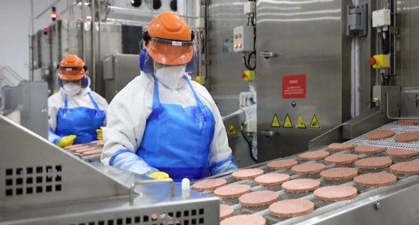
INTRODUÇÃO
3
Alimentos e Qualidade
Competitividade
Nutrição, desenvolvimento e melhoria continua de produtos;
Aceitação do consumidor
Sabor, aroma, textura;
Órgãos regulamentadores
Anvisa, MAPA;
Duração
Degradação, mudanças sensoriais.
fonte: Lewisco(2024)
fonte: Brazil Journal (2024)

Slide 6
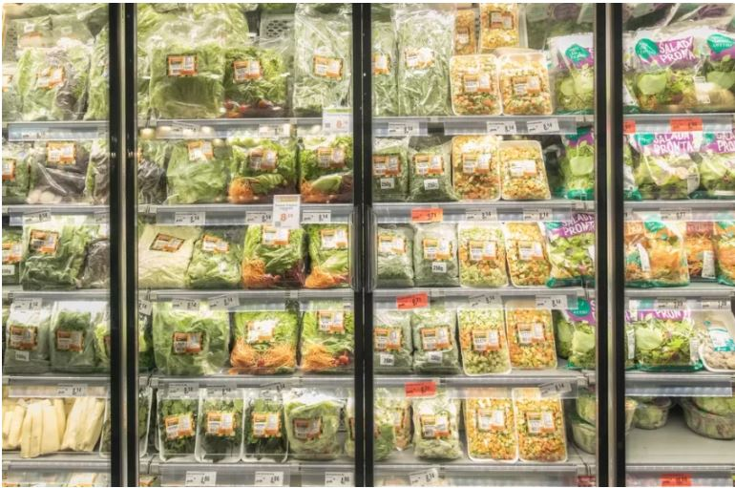

INTRODUÇÃO
4
Problemática
Tempo de Prateleira;
Mudanças físicas durante o Armazenamento;
Justificativa
Impacto das análises instrumentais;
Relevância do tempo de prateleira;
Evitar prejuízos de imagem;
Fonte: Tavares(2022)
Fonte: Marketup(2024).
Notes:
Tempo de Prateleira:
Período de armazenamento em que o produto permanece próprio para consumo;
Excede quando o produto se torna impróprio devido a microrganismos e alterações físico-químicas.
Vida Útil dos Alimentos:
Determinada por microrganismos, mudanças físico-químicas, embalagem e condições de armazenamento;
Afeta a qualidade e segurança dos alimentos.
Mudanças Sensoriais durante o Armazenamento:
Alterações de frescor, sabor, textura e cor durante o armazenamento;
Impactam diretamente a qualidade e aceitação pelo consumidor.
Determinação da Vida de Prateleira:
Requer análises sensoriais, químicas, físicas e microbiológicas;
Permitem compreender a durabilidade e qualidade do produto ao longo do tempo.

Slide 7
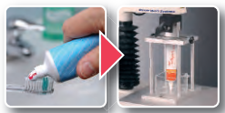
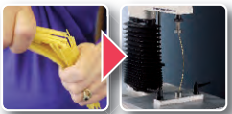
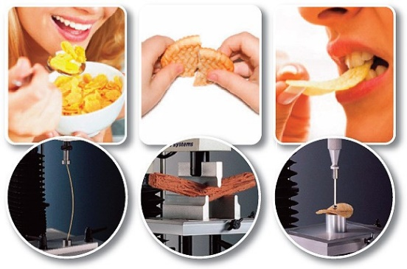
OBJETIVO
6
Objetivo Geral:
Desenvolver um texturômetro de baixo custo para avaliar mudanças físicas nos alimentos que podem afetar sua qualidade.
Objetivos Específicos:
Flexibilidade e ensaios;
Fácil manutenção de hardware e software;
Equipamento seja portátil;
Comparar os resultados com equipamento certificado;
Custo de desenvolvimento menor que R$50.000,00 .
Fonte:ExtraLab(2024)

Slide 8
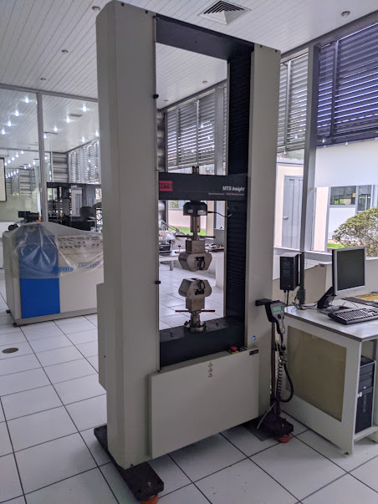
REFERENCIAL TEÓRICO
7
Texturômetro
Funcionamento semelhante a máquina universal de ensaios mecânicos;
Instrumento utilizado para adquirir informações sobre as propriedades essenciais dos materiais quando submetidos a condições específicas de esforços, podendo ser ensaios de:
Tração;
Compressão;
Flexão;
Amplamente utilizado na indústria alimentícia, farmacêutica, físico-química, cosméticos, embalagens, etc.
Fonte: Autoria própria (2024)

Slide 9
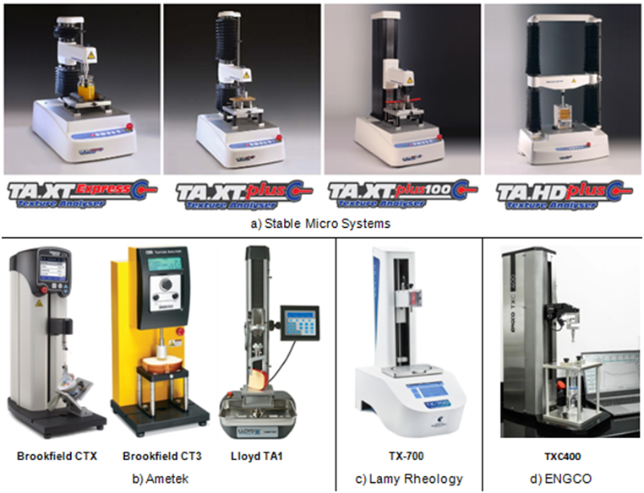
REFERENCIAL TEÓRICO
8
Texturômetro
Benchmarking sobre os modelos comerciais atuais:
Fonte: Compilação do autor (2024)

Slide 10
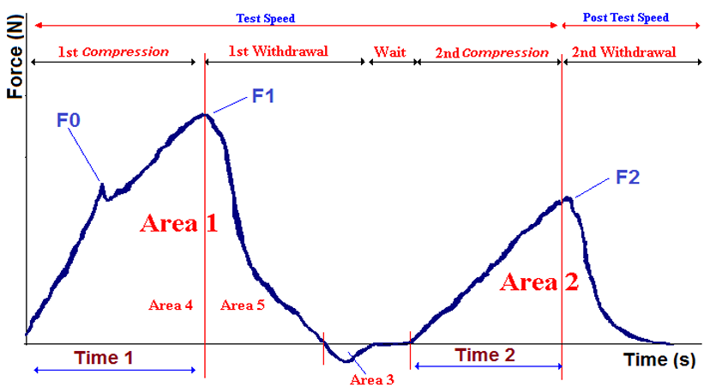
REFERENCIAL TEÓRICO
9
Analise de Perfil de Textura (TPA)
Método de dupla compressão (Simulação de mordida);
Com um único teste, é possivel adquirir diversas propriedades físicas.
Fonte: adaptado de Guiné (2016).

Slide 11
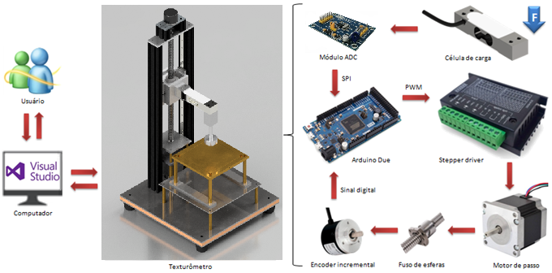
27
Metodologia
Visão geral do projeto
Fonte: Autoria própria (2024).
Notes:
Seguindo para a Metodologia, temos aqui o Diagrama Funcional do equipamento, onde é destacado seus principais componentes e a relação entre eles com o fluxo de sinais. Tudo se inicia com a parâmetrização da máquina pelo usuário através de um computador com a solução de software desenvolvida. Em seguida, os valores de taxa de compressão, velocidades, tipo de ensaio são enviados ao Arduino via serial, o qual começa a movimentar o motor de passo

Slide 12
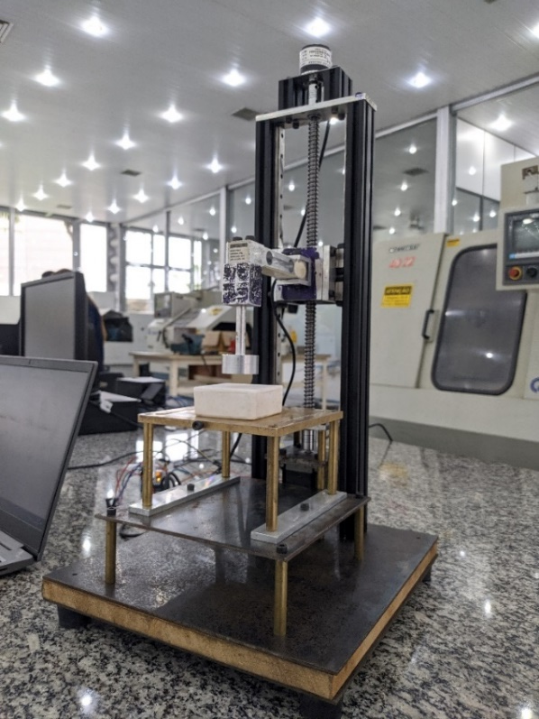
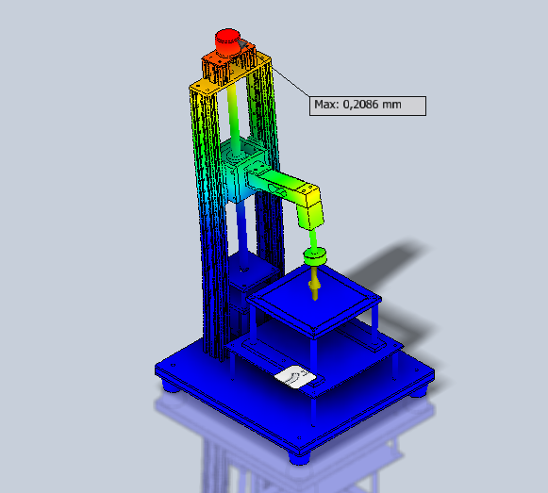
11
METODOLOGIA
Mecânica
A parte mecânica foi projetada e desenvolvida visando:
Robustez mecânica;
Estabilidade;
Simplicidade de montagem;
Vídeo da montagem no Invetor
Fonte: Autoria própria (2024).
Fonte: Autoria própria (2024).

Slide 13
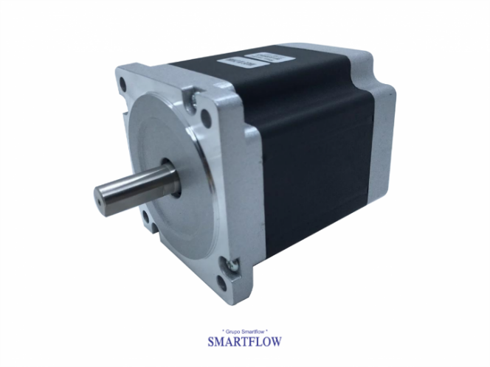
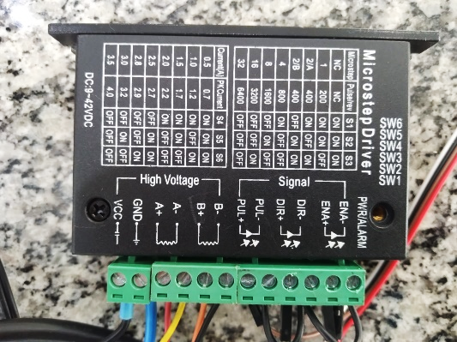
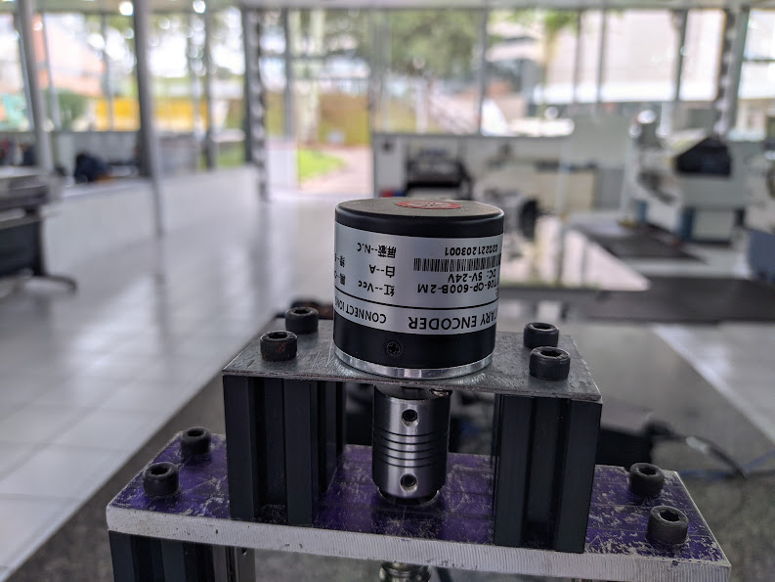
METODOLOGIA
12
Sistema de Potência
Motor utilizado: SM1.8-D12-MN, Nema 23.
Stepper driver: Microstep driver TB6600
Configuração: 3200 passos/volta.
Fonte: JBV (2024).
Fonte: Autoria própria (2024).
Sistema de Controle
Controle PID;
Encoder incremental rotativo de 600 pulsos por revolução (configuração de leitura de 1200 ppr);
Fonte: Autoria Própria (2024).

Slide 14
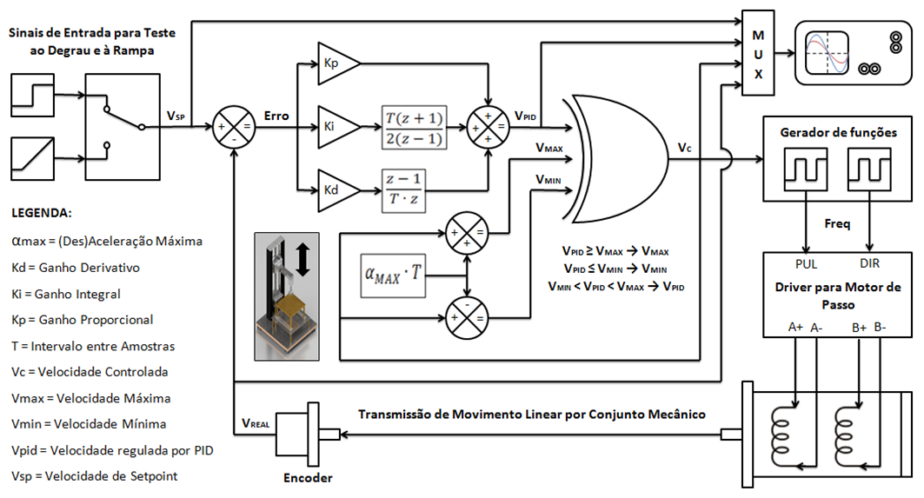
27
Elétrica e Controle

Slide 15
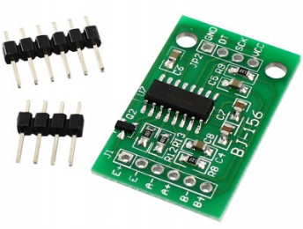
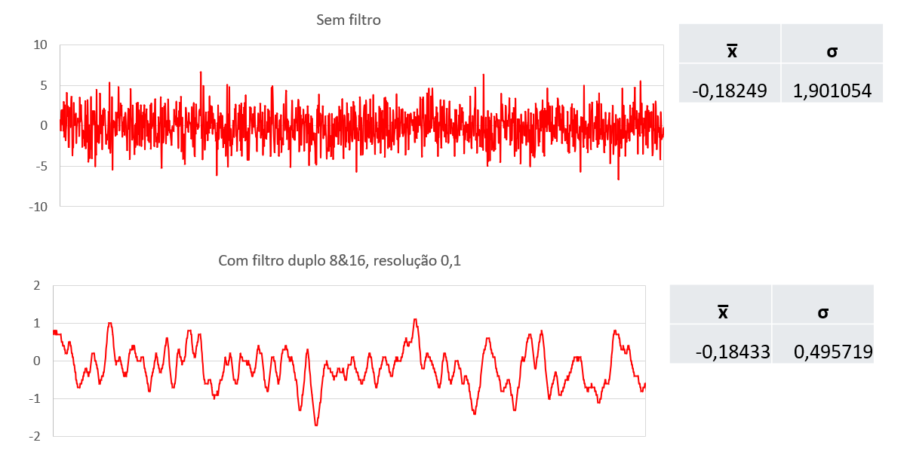
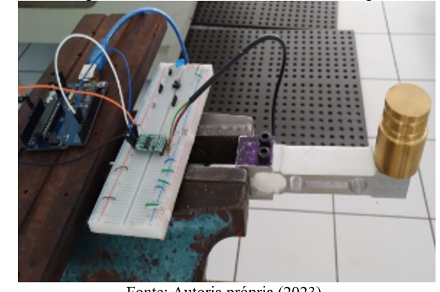
METODOLOGIA
13
Instrumentação
Para prova de conceito, foi utilizado os seguintes componentes:
Célula de carga de alumínio Pe130.30-10 kg;
Modulo ADC HX711:
24 bits;
Leitura em 100 Hz.
Fonte: Autoria Própria (2024).

Slide 16
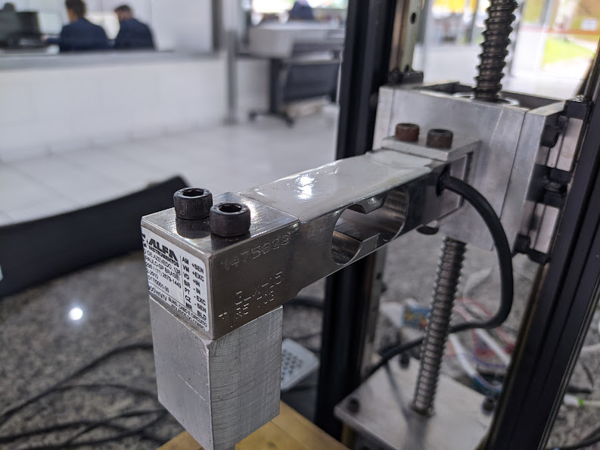
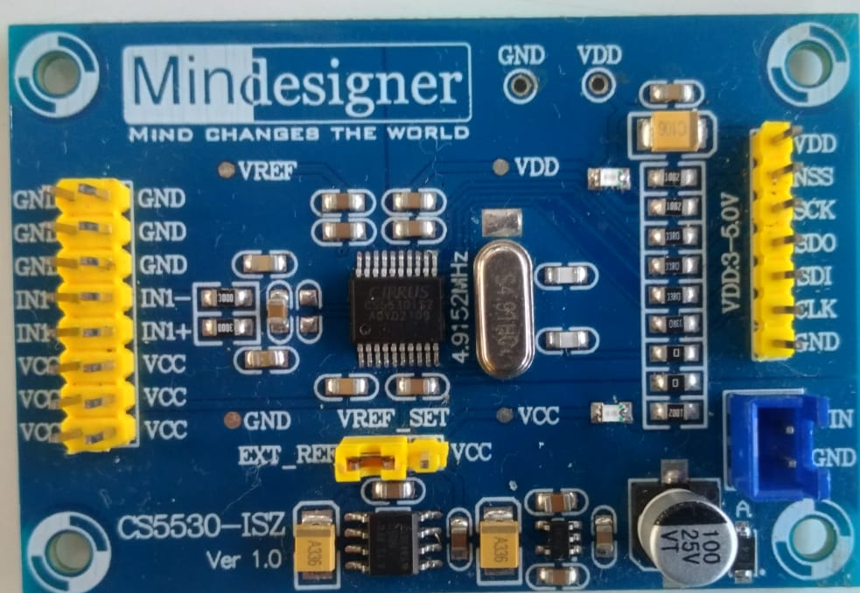
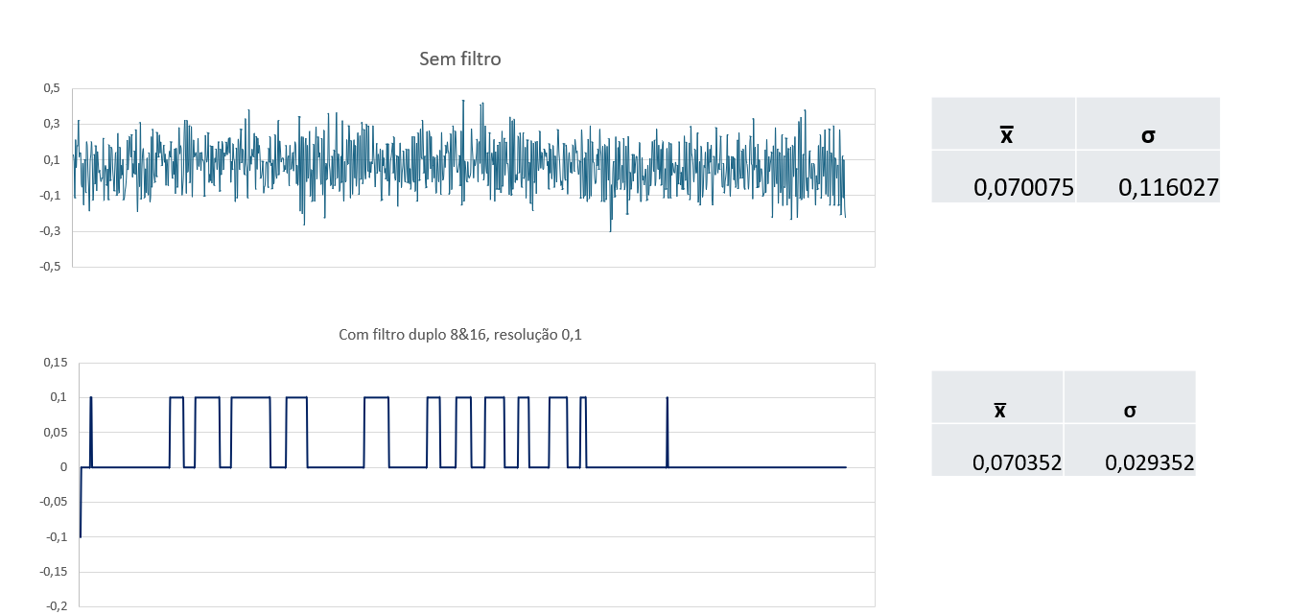
14
METODOLOGIA
Instrumentação
Após a chegada do novos componentes, foram trocados:
Célula de carga aço inoxidável GLX 15- 15 kg;
Modulo ADC CS5530
Maior precisão e taxa de amostragem configurável ;
15 Hz~3840 Hz (Selecionado 100 Hz);
Procedimentos foram refeitos, sem alterações no método;
Foi definida 0,1g de resolução com confiança de 99,7%(3σ).
Fonte: Autoria Própria(2024).
Fonte: Autoria Própria(2024).

Slide 17
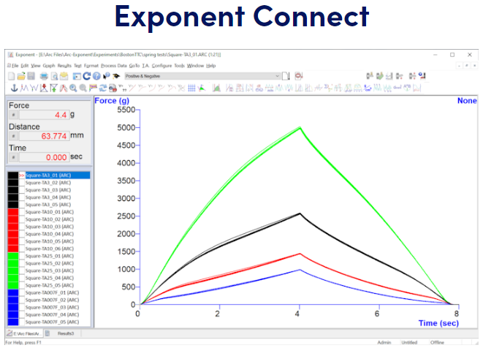
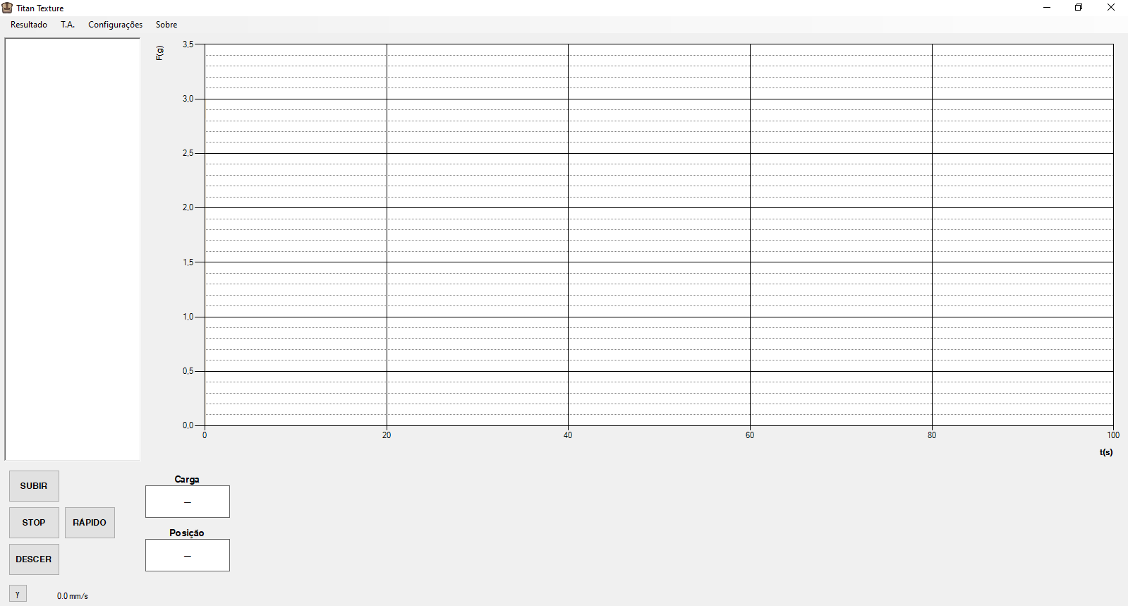
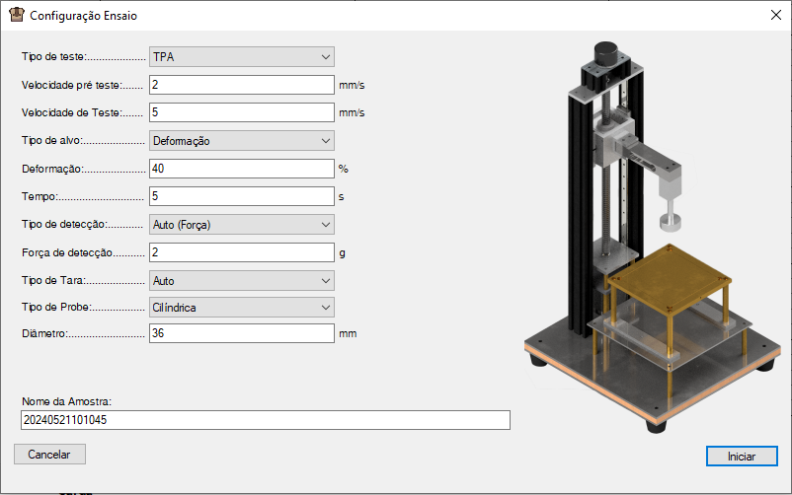
METODOLOGIA
16
Supervisão e IHM
Layout simples inspirado em softwares comerciais;
Implementação de 7 telas, abrangendo funções como:
Tela de visualização principal;
Tela de configuração de ensaio;
Tela de calibração da célula de carga;
Tela de definição do Zero Maquina;
Informações gerais do software;
Configurações de conexão;
Configurações de ensaio;
Fonte:TTC (2024).
Fonte: Autoria Própria (2024).
Notes:
VIDEO!

Slide 18
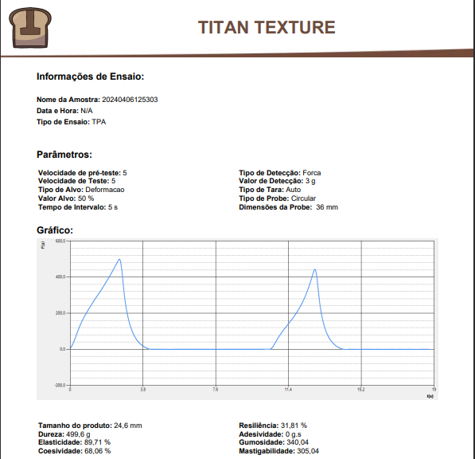
METODOLOGIA
17
Recurso adicional
Exporta os dados dos testes nos formatos:
CSV (arquivo de texto estruturado);
XLSX (planilha);
PDF (Portable Document Format).
Fonte: Autoria Própria (2024).

Slide 19
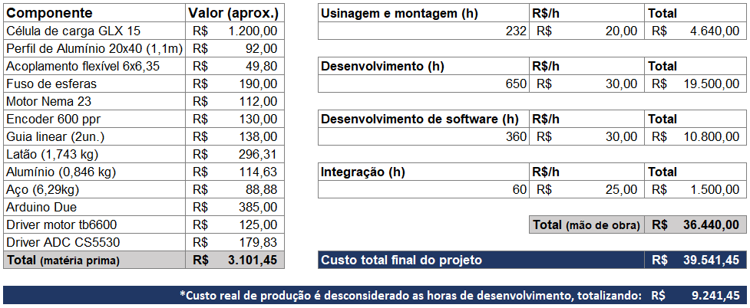
METODOLOGIA
18
Custos do projeto
Viabilidade do Projeto:
Gerenciamento de Recursos;
Componentes Existentes;
Matéria-Prima Cedida;
Compra de Componentes pela Instituição.
Custos Estimados:
Componentes do Texturômetro;
Matéria-Prima (por kg);
Capital Humano (por hora trabalhada).
Fonte: Autoria Própria(2024).

Slide 20
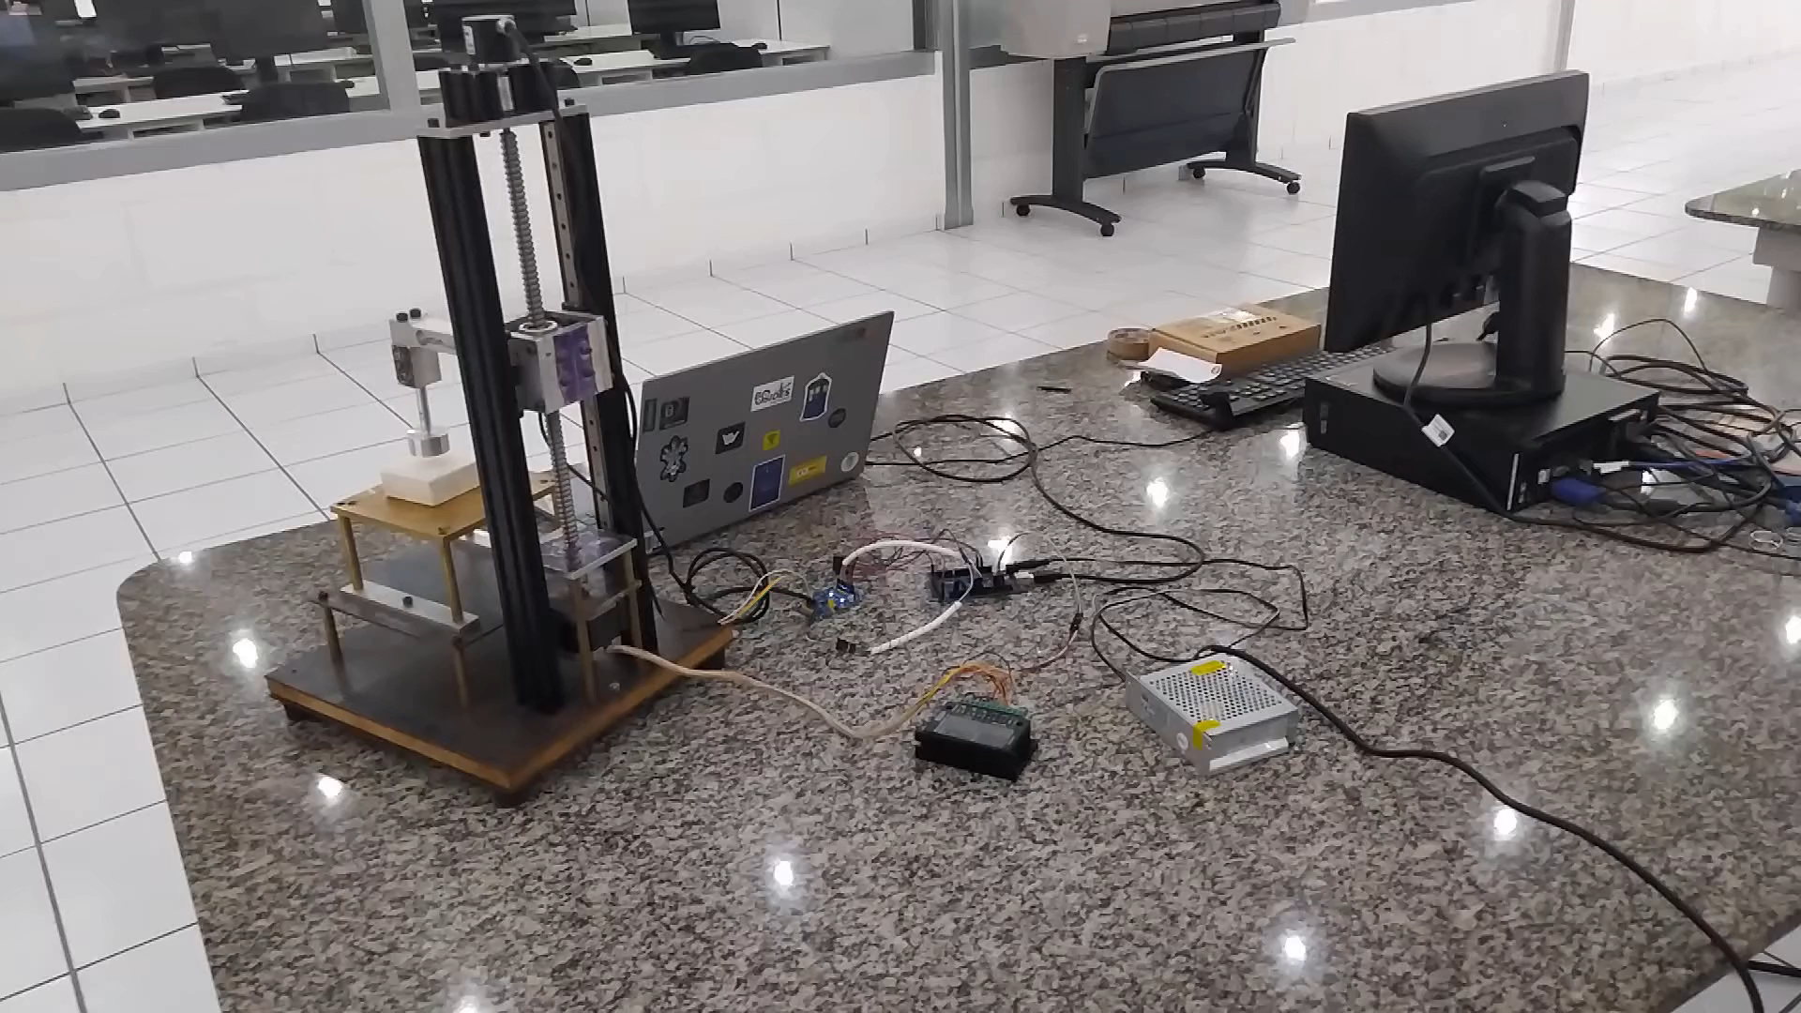
RESULTADOS
20
Testes iniciais
Vídeo do teste realizado com bloco de silicone:
Fonte: Autoria Própria (2024).

Slide 21
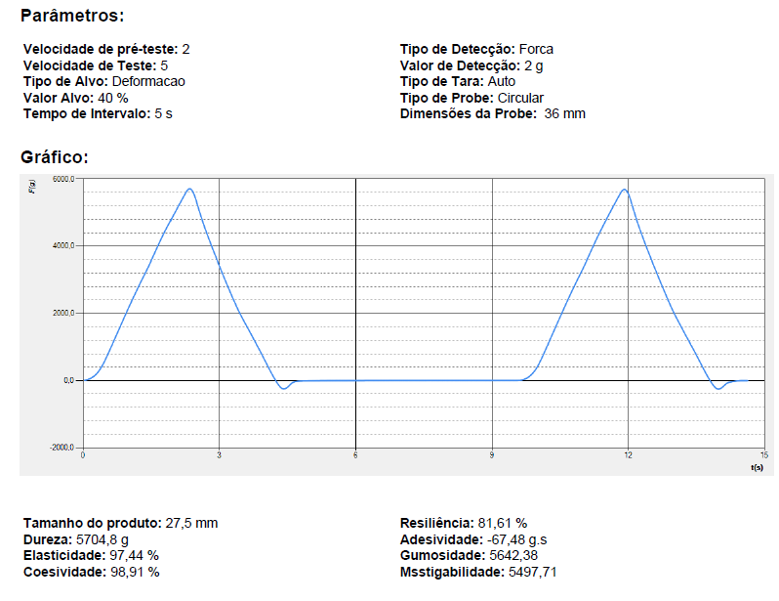
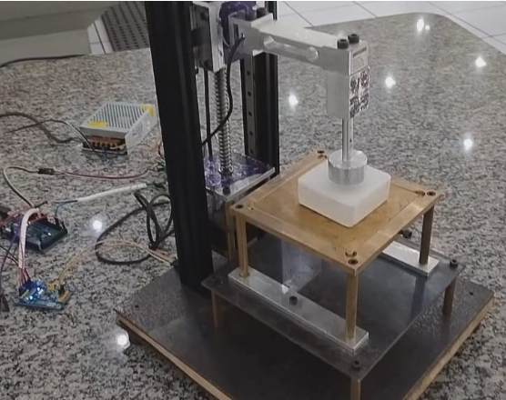
RESULTADOS
19
Testes iniciais
Bloco de silicone utilizado como corpo de prova.
Fonte: Autoria Própria (2024).

Slide 22
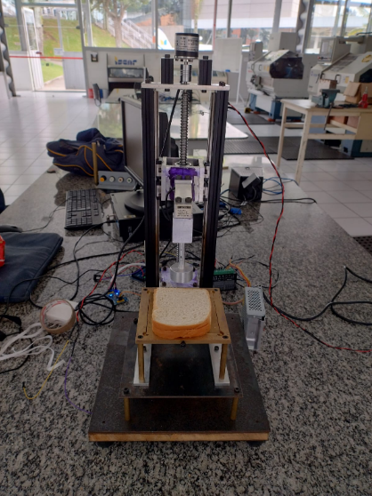
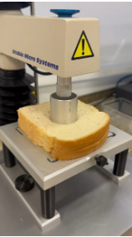
RESULTADOS
21
Comparativo
Comparativo com dispositivo calibrado;
Dispositivo a ser comparado:
Texturômetro comercial(Ta.XTPlusC) utilizado no Instituto Mauá de Tecnologia (IMT).
Amostras dos ensaios (IMT):
2 Pães brancos;
1 Pão integral
Parâmetros:
Deformação 40%
Velocidade pré-teste: 2 mm/s
Velocidade de Teste: 5 mm/s
Intervalo: 5 s
a) Ensaios na FESA
b) Ensaios no IMT
Fonte: Autoria Própria (2024).

Slide 23
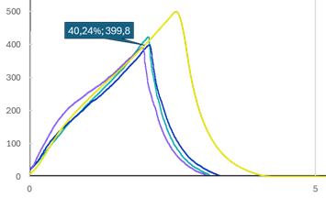
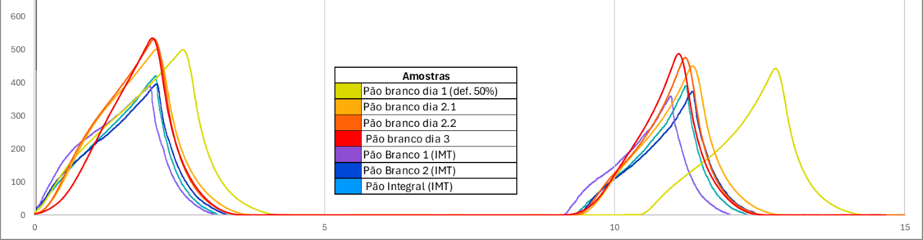
RESULTADOS
22
Comparativo
Armazenamento dos Pães:
Ensaios realizados ao longo de três dias consecutivos após armazenamento.
Análise Comparativa:
Seleção dos gráficos de curvas do IMT das amostras de pão branco 1 e 2 no dia 2, e pão branco no dia 3.
Sobreposição dos gráficos para análise comparativa.
Erro de 3,8% da dureza no mesmo valor de deformação (40%)
Fonte: Autoria Própria(2024).
Fonte: Autoria Própria(2024).

Slide 24
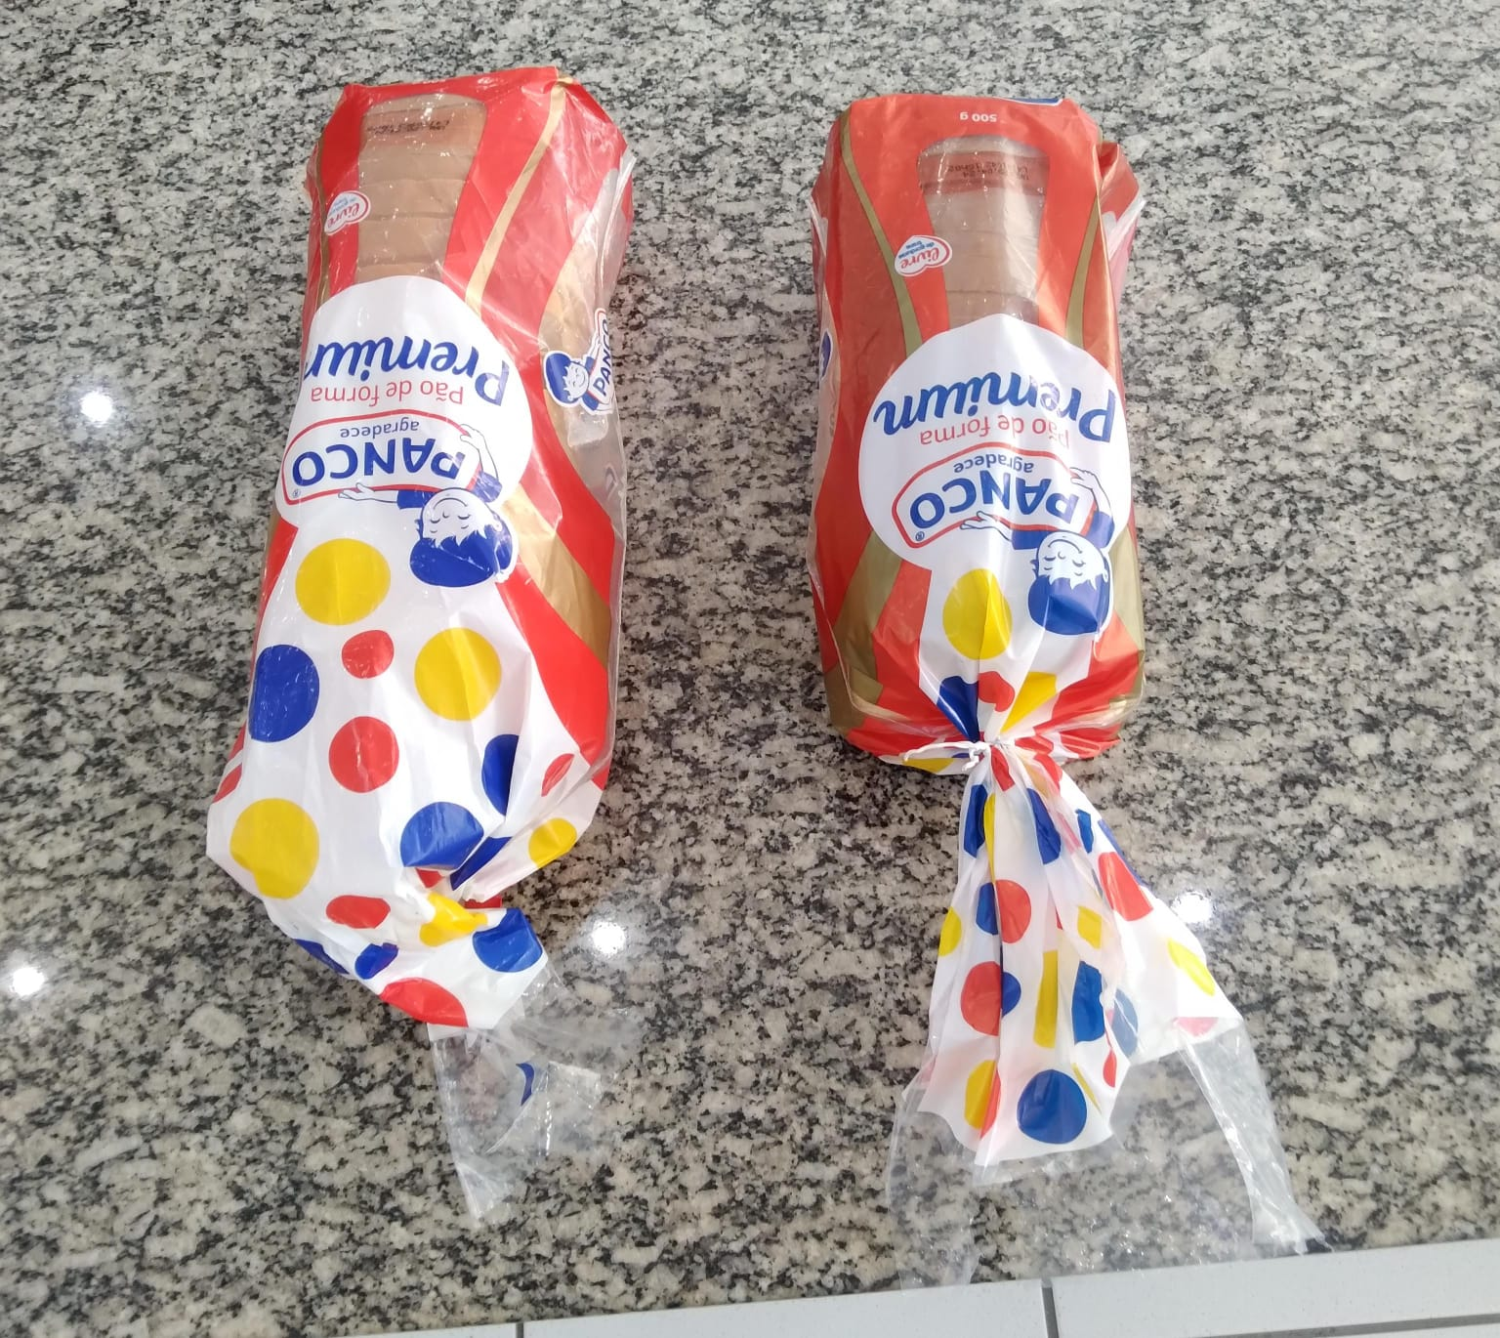
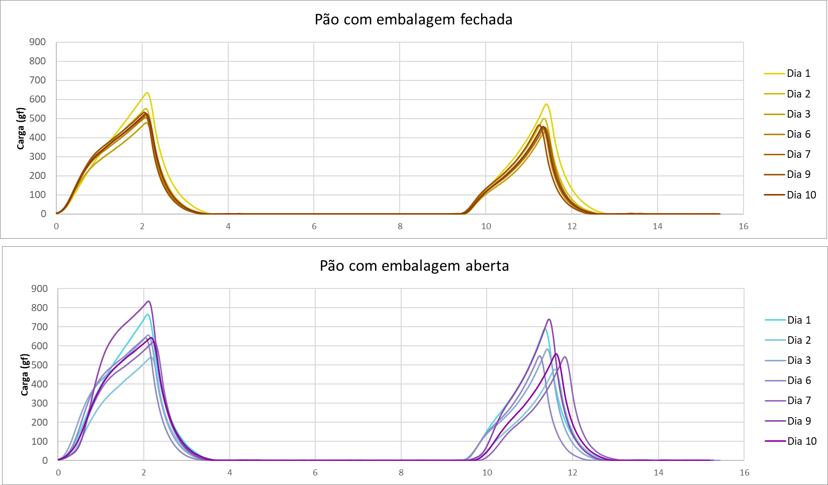
RESULTADOS
23
Verificação de Tendências
Novos testes realizados
Período de 10 dias;
Amostra de dois pães brancos, para duas condições diferentes, uma com embalagem fechada e outra aberta.
Fonte: Autoria Própria(2024).
Notes:
O comparativo citado anteriormente não é o suficiente para realizar a análise de tempo de prateleira, visto que foi comentado que o mesmo foi realizado no período de 3 dias, o que é insuficiente para observar mudanças significativas.
Para uma verificação mais adequada, foram realizados testes durante 10 corridos, com dois tipos de pães: um com embalagem aberta e outro com a embalagem fechada. ao gerar o grafico com os resultados, foi possivel observar mudanças, como na dureza, elasticidade e outros parametros que podem ser analisados. A embalagem aberta teve mais mudanças nas propriedades físicas, comparada com a embalagem fechada, como mostra no grafico de tendencias, que pode ser visto no artigo, e no mesmo, ocorre mais mudanças na embalagem aberta do que na embalagem fechada.
Supõe que essas mudanças ocorreram devido a exposição do pão ao ambiente, sofrendo mudanças físicas devido a umidade, mudança de clima e temperatura e outros fatores que podem alterar as caracteristicas físicas do alimento.

Slide 25
27
Considerações finais
Desenvolvimento do Texturômetro:
Capaz de realizar ensaios de compressão, tração e flexão.
Validação dos Dados:
Comparação com o texturômetro do IMT;
Veracidade dos dados da célula de carga comprovada.
Aplicabilidade:
Ensaios realizados ao longo de 10 dias;
Determinação da vida de prateleira por meio de análises físicas.

Slide 26

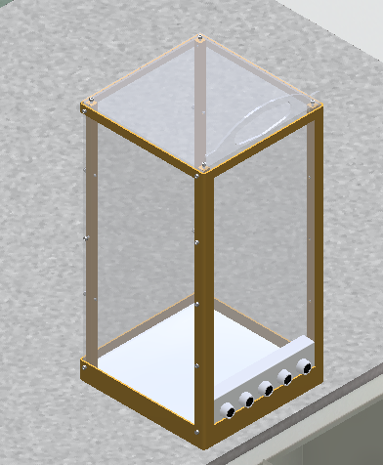
27
Considerações finais
Melhorias Futuras
Tecnologia:
Implementação de módulo Bluetooth;
Inclusão de banco de dados;
Sobreposição de gráficos.
Capacidades:
Novos conjuntos de probes e células de carga;
Novos protocolos de ensaios;
Implementação de script para ensaios personalizados.
Design:
Finalização da carenagem;
Troca de materiais por aço inoxidável.
Fonte: Bluetooth(2024)
Fonte: Autoria Própria(2024)

Slide 27
27
Agradecimentos
Gostaríamos de agradecer:
À Fundação Salvador Arena;
Ao corpo docente;
Aos colaboradores de laboratório no IMT.

Slide 28
27
Referências - enxugar refs (1 slide) [revisar]
STABLE MICRO SYSTEM. The Texture Analysis Applications Directory: materials & products. Reino Unido: Stable Micro Systems, 2018.
FACETO, L. S. D. Correlação entre análise sensorial e instrumental de textura de cereais matinais expandidos e em formato de floco. 2019. 183f. Tese (Doutorado em Engenharia e Ciências de Alimentos) – Instituto de Biociências, Letras e Ciências Exatas, Universidade Estadual Paulista “Julio de Mesquita Filho”, São José do Rio Preto, 2019. Disponível em: https://repositorio.unesp.br/handle/11449/182084. Acesso em: 15 set. 2023.
GUINÉ, Raquel P. F.. Effect of Chemical Pretreatments on the Physical Properties of Kiwi. International Journal Of Food Engineering. Viseu, p. 90-95. dez. 2016
BBC. Dieta rica em carboidratos foi chave para inteligência humana, diz estudo.2015. Disponível em: https://g1.globo.com/ciencia-e-saude/noticia/2015/08/dieta-rica-em-carboidratos-foi-chave-para-inteligencia-humana-diz-estudo.html. Acesso em: 20 maio 2024.
TEIXEIRA, Silvana. Segurança alimentar: conheça algumas formas de contaminação dos alimentos.2017. Disponível em: https://www.cpt.com.br/artigos/seguranca-alimentar-conheca-algumas-formas-de-contaminacao-dos-alimentos. Acesso em: 20 maio 2024.
TAVARES,Celso. Prazo de validade em vegetais frescos embalados não precisa ser mais informado por produtores, diz ministério. 2022. Disponível em: https://g1.globo.com/economia/agronegocios/noticia/2022/07/26/prazo-de-validade-em-vegetais-frescos-embalados-nao-precisa-ser-mais-informado-por-produtores-diz-ministerio.ghtml. Acesso em: 20 maio 2024.

Slide 29
28
Referências
MELO, Raquel Alvares da S. Soares de. Certificação Internacional: O passaporte para exportação de alimentos. Disponível em: https://www.verdeghaia.com.br/certificacao-exportacao-de-alimentos/. Acesso em: 18 maio 2024.
ARBEX, Pedro. A Marfrig parece barata — mas a dívida e os EUA jogam contra. 2024. Disponível em: https://braziljournal.com/a-marfrig-parece-barata-mas-a-divida-e-os-eua-jogam-contra/. Acesso em: 20 maio 2024.
HOLDINGS, Lewisco. Liquidation Food Items. 2024. Disponível em: https://www.lewiscoholdings.com/resources/liquidation-food-items.html. Acesso em: 20 maio 2024.
STEIW, Leandro. Uma potência em alimentos.2023.Disponível em: https://veja.abril.com.br/brasil/uma-potencia-em-alimentos. Acesso em: 20 maio 2024.
WICKBOLD. Como armazenar pães e torradas? 2024. Disponível em: https://wickbold.com.br/como-armazenar-paes-e-torradas/. Acesso em: 20 maio 2024.
BRX. Células de Carga Z6 - HBM. 2024. Disponível em: http://brxsistemas.com.br/produtos.php?id=20. Acesso em: 20 maio 2024.
MARKETUP. 5 Dicas para fidelizar o seu cliente. 2024.Disponível em: https://marketup.com/blog/5-dicas-para-fidelizar-o-seu-cliente/. Acesso em: 20 maio 2024.
RelatorioAnual2024_digital.pdf (abia.org.br)

